Slide 1
Муниципальное бюджетное учреждение детский сад « Чуораанчык» 33 Усть – Алданский улус, село Усун -Кюель
Математические игрушки своими руками
для детей 2-3 лет
Воспитатель: Копырина Майя Даниловна

Slide 2
Игра «Разноцветные бабочки» «Цветные яблоки на деревьях»
Цель: Формировать умение находить цвета.
Состав набор: 1 цветок разными цветами, 7 шт бабочки.
1 дерево. 5 шт разными цветами круги.
Правила игры: Дети кладут бабочки, круги по цветам.
Изготовления: Фетр, кнопки, ленточки, ли пучки.

Slide 4
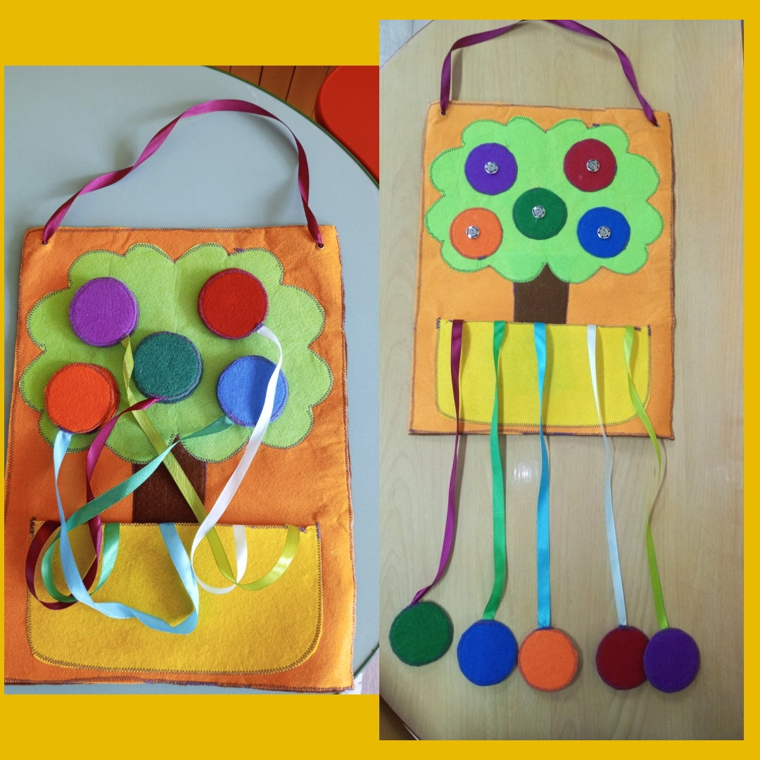

Slide 5
Игра «Учимся считать по цифрам «
Цель: Учить детей считать до 5
Состав набор. Книжка,
Правила игры: На столе лежат книжки. Дети подходят открывают книжку. Воспитатель обьесняет правила игры, показывает картинку. Дети показывают пальчик, считают по бусам, кладут по цифрам пиццу, мышка входит в внутри круга.
Изготовления: Бусы, ленточки, фетр.

Slide 6
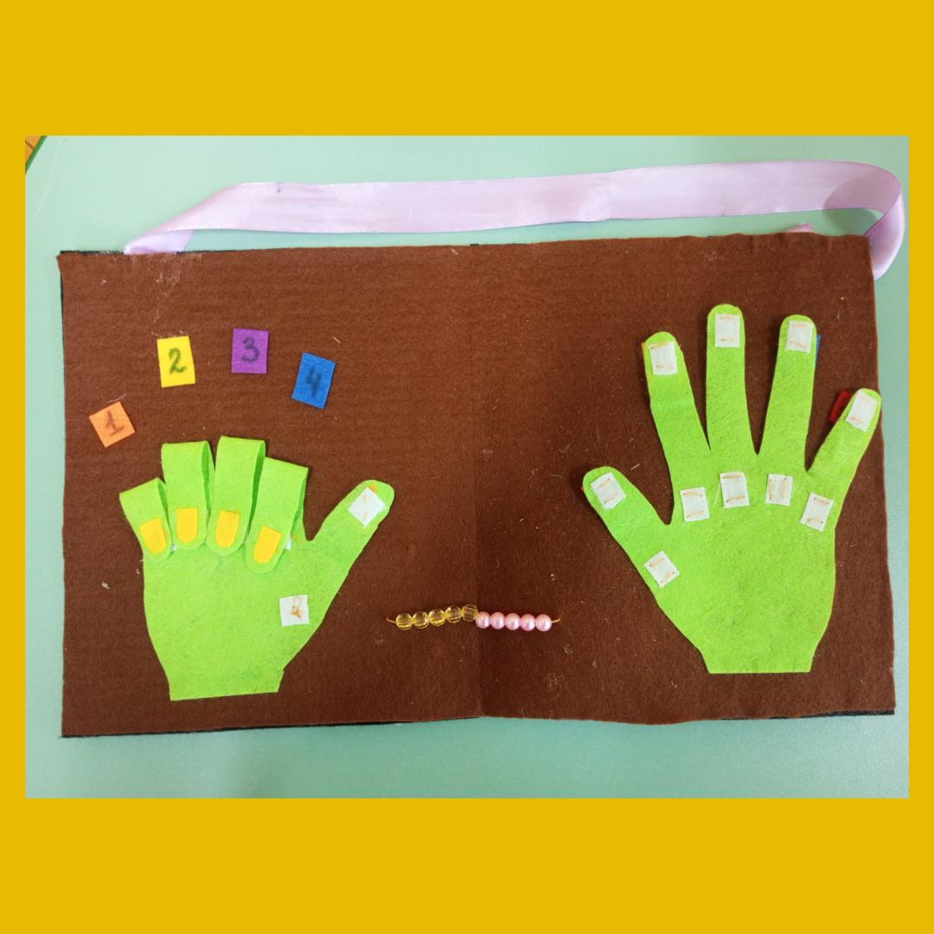

Slide 7
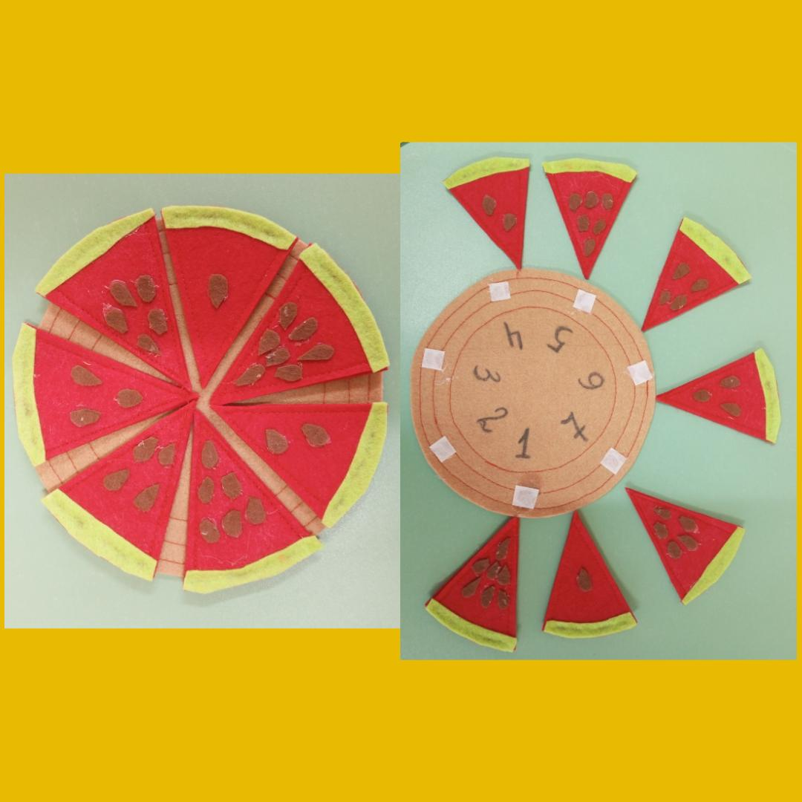

Slide 8
